Slide 1
Отчет
о работе МКУК
«Чаинский
ЦК и Д»
за 4 квартал 2017 года

Slide 2
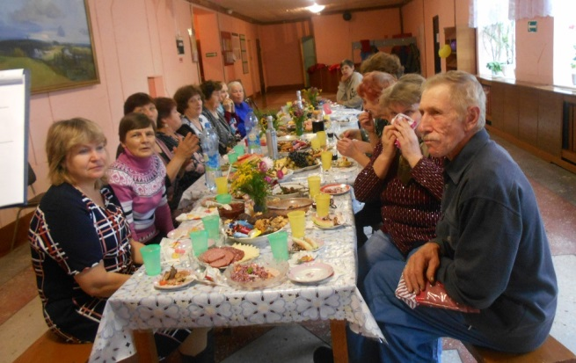
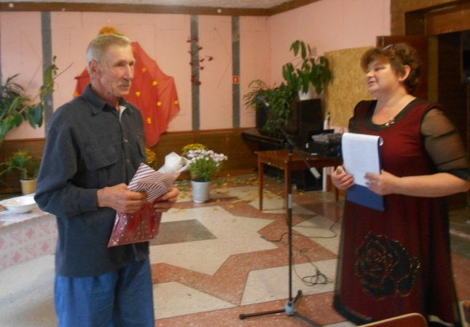
1 октября 2017 года развлекательное мероприятие ко Дню старшего поколения
«Если сердцем молодой»
Уже стало традицией, 1 октября чествовать людей старшего поколения с их праздником.
В фойе Дома культуры были накрыты столы, подготовлена развлекательная программа
.
Вечер начался с поздравления
юбиляров и вручения им подарков

Slide 3
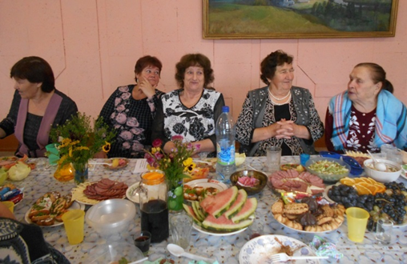
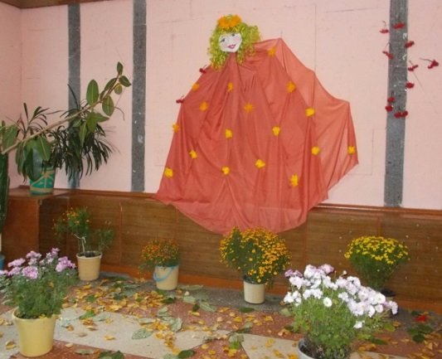
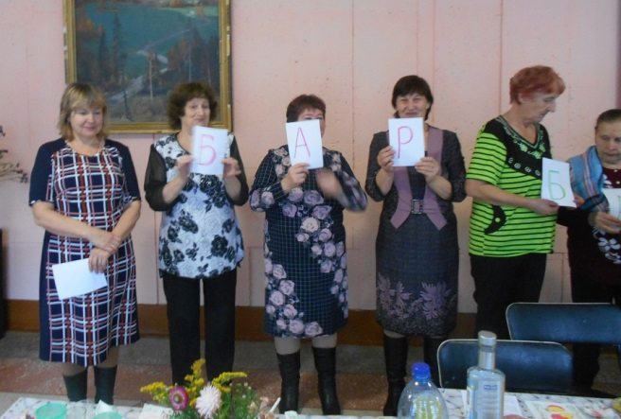
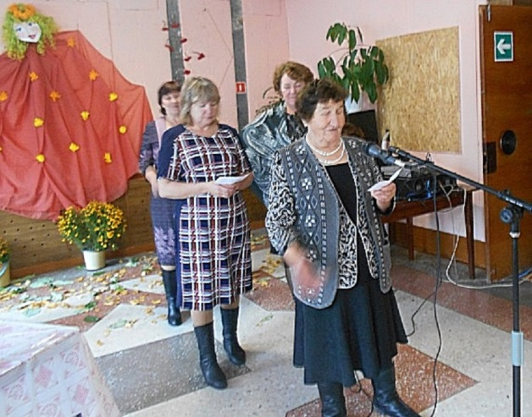
Застольные песни чередовались веселыми конкурсами, играми, частушками.
Активности присутствующих на праздничной программе
пенсионеров могут позавидовать даже молодые!…
Судя по отзывам присутствующих, праздник понравился. Все отдохнули, повеселились, встретились с друзьями…
(Ответственные за мероприятие Кравчук Т.А., Куусмаа В.А.)

Slide 4
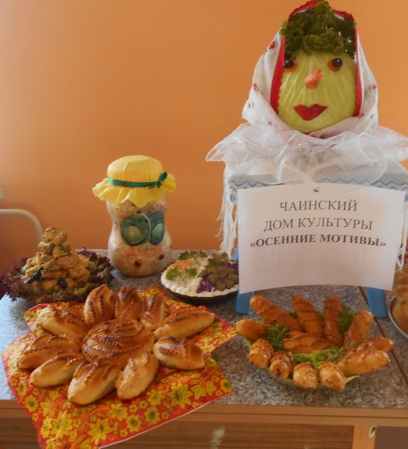
8 октября 2017 года районный фестиваль ко дню Старшего поколения
«Белой акации гроздья душистые»
Положением районного конкурса было предусмотрено каждому Дому культуры представить 15-минутное выступление по теме: «Все про капусту», а так же приготовить блюдо, рассказать о нем и поделиться рецептом.
Перед началом праздника каждый Дом культуры выставил на приготовленные столы в фойе блюда, чтобы зрители смогли их увидеть и оценить.
Для конкурсной программы фестиваля наш Дом культуры показал обряд народного осеннего праздника «Сергий-капустник», раньше его отмечали 6 - 8 октября.
В этот день женщины всего села собирались, ходили по домам, сообща солить капусту, при этом наряжались и щеголяли друг перед другом нарядами.
Каждая хозяйка дома стряпала пироги и угощала ими гостей.

Slide 5
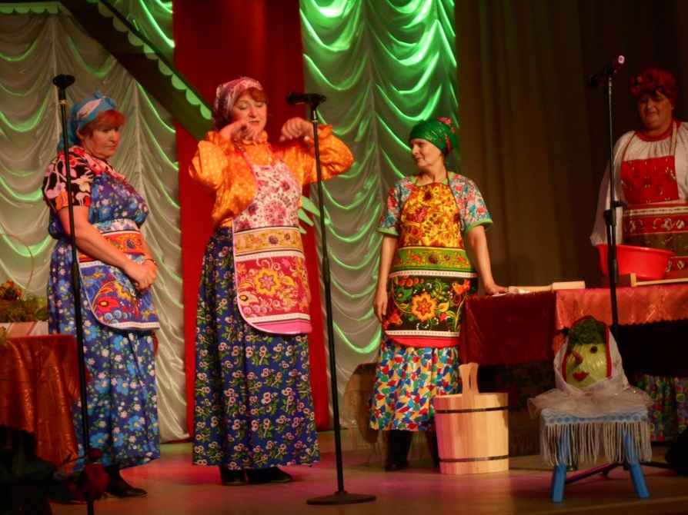
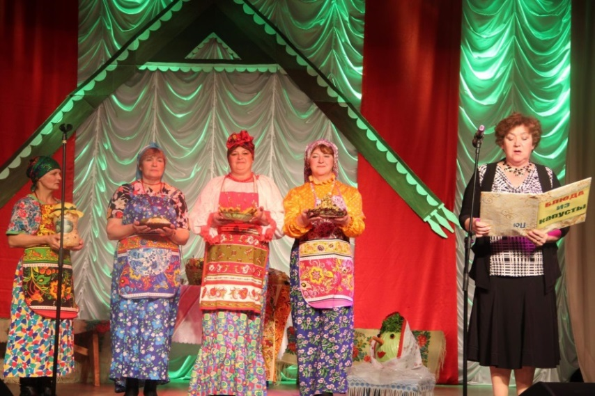
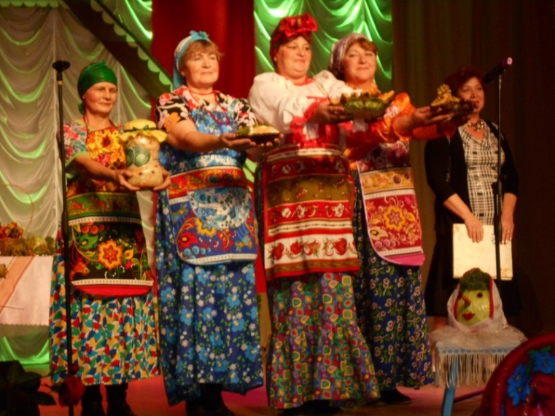
Весь процесс засолки капусты
сопровождался песнями, шутками, прибаутками.
Обряд праздника «Сергий-капутник» был показан Чаинским ЦК и Д на районной сцене.
В заключении выступления «хозяйка» угостила пирогами пришедших солить капусту «гостей», а также зрителей и жюри.
Рецептами приготовленных блюд поделились со зрителями.
По итогам конкурса на фестивале наш Дом культуры занял
1-е место
(Ответственный за мероприятие Кисель Т.А.)

Slide 6
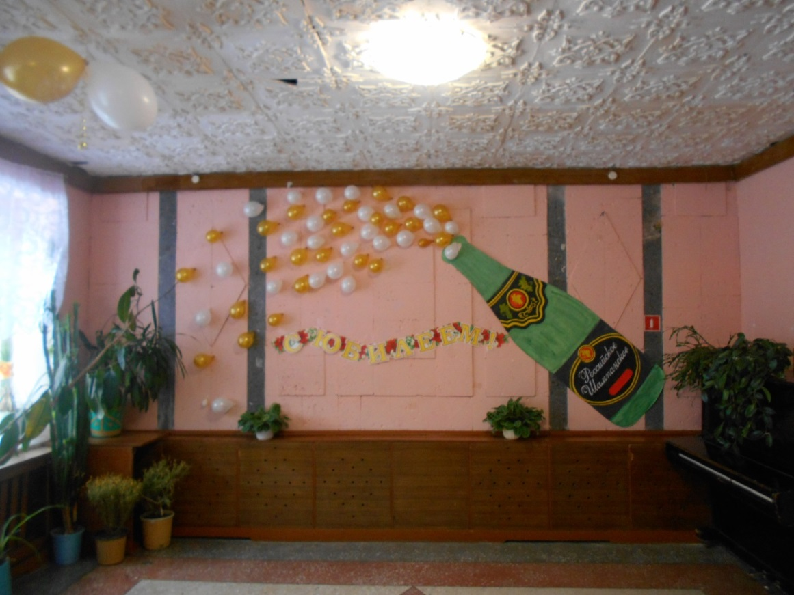
4 ноября 2017 года поздравительная программа с юбилейным Днем рождения
«Вот настал юбилей!»
В фойе Дома культуры было проведено Юбилейное День рождение культорганизатора Куусмаа Валентины Александровны.
Была подготовлена поздравительная программа.
Юбилярше вручены Почетные грамоты и памятные подарки

Slide 7
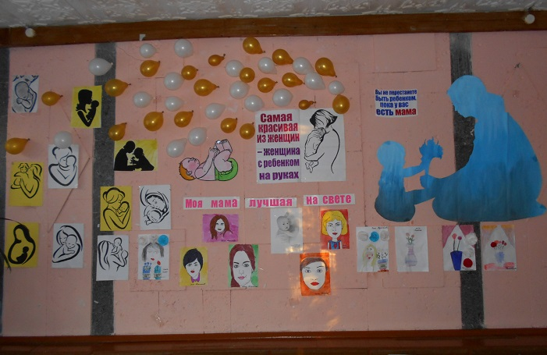
23 ноября 2017 года выставка детского рисунка,
посвященная Дню Матери
«Моя мама лучшая на свете»
В выставке приняли участие школьники начальных классов, ребята кружка изобразительного искусства «Акварелька»
(Ответственные за мероприятие Кравчук Т.А.)

Slide 8
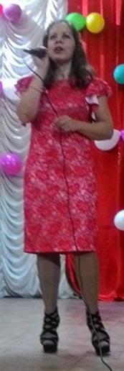
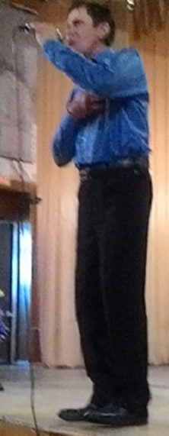
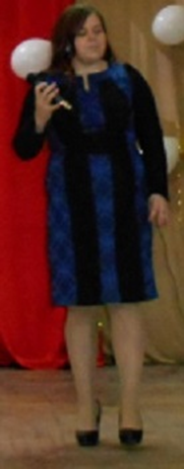
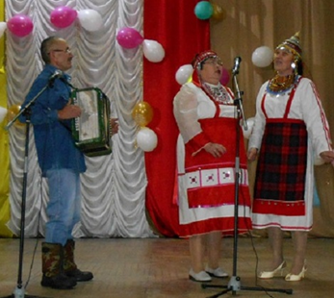
26 ноября 2017 года концертная программа, посвященная Дню Матери
«Для вас, родные, любимые!»
Для жителей села был подготовлен и показан большой концерт, посвященный мама и бабушкам. В более, чем часовой программе звучали стихи, песни, показаны танцевальные номера участниками художественной самодеятельности:
Солисты: Фатеева С., Куусмаа С., Белобородова П., Максимова Н,
дуэт чувашской песни «Пелеш»

Slide 9
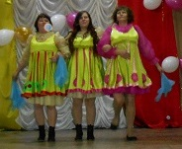
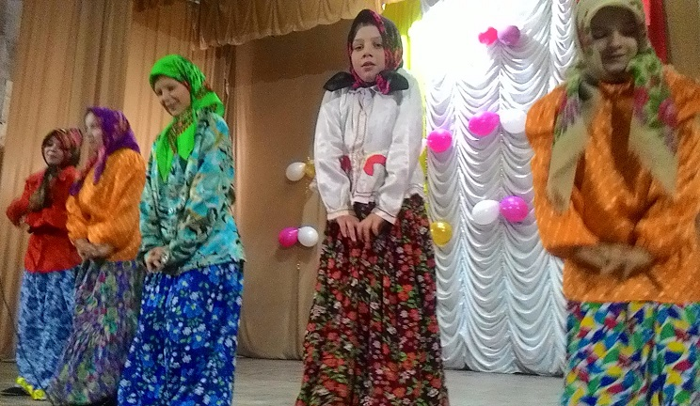
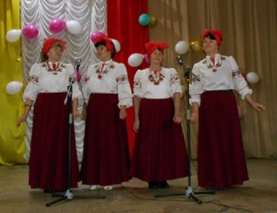
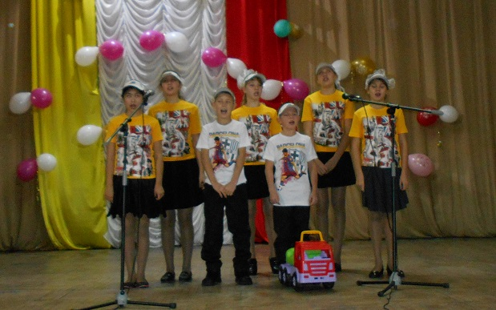
Танцевальная группа «Девчата»
Учащиеся начальных классов с танцевальной картинкой «Бабушки-непоседы»
Вокальная группа «Сибиринка»
Учащиеся школы-интернат «Черемушки

Slide 10
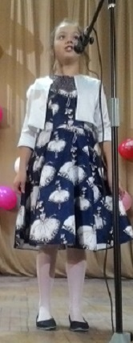
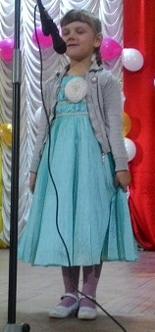
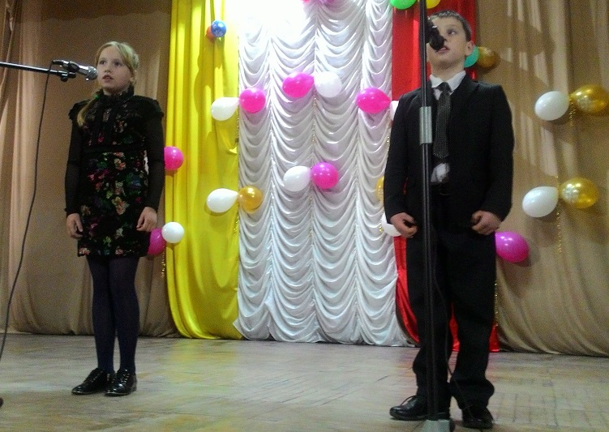
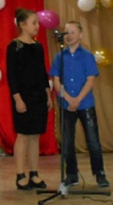
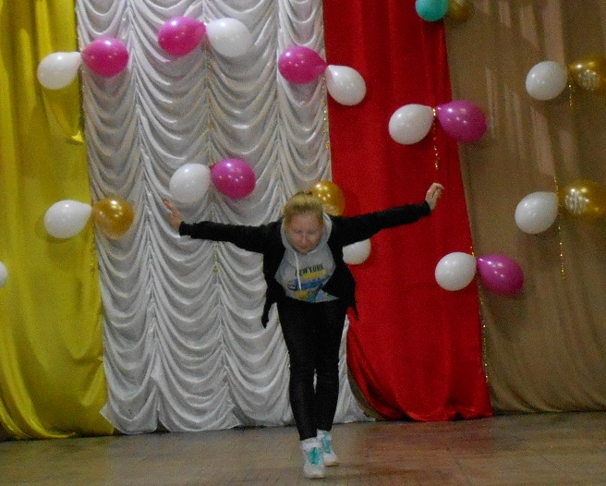
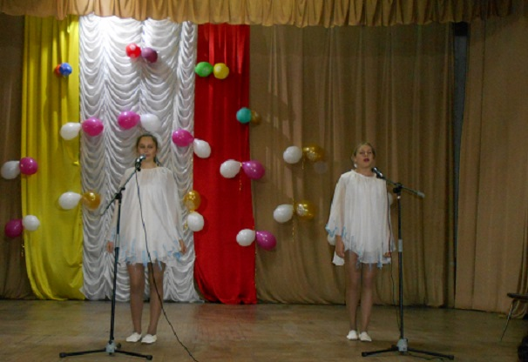
Чтецы : Фатеева В., Трушлякова Р., Семина Л., Баженов З.
Детский дуэт (Баженова Ж., Кузнецов С.)
Танцы в исполнении
Кладовой Л. и девочек школы-интернат «Черемушки»
(Ответственные за мероприятие Кисель Т.А., Кравчук Т.А., Куусмаа В.А.)

Slide 11
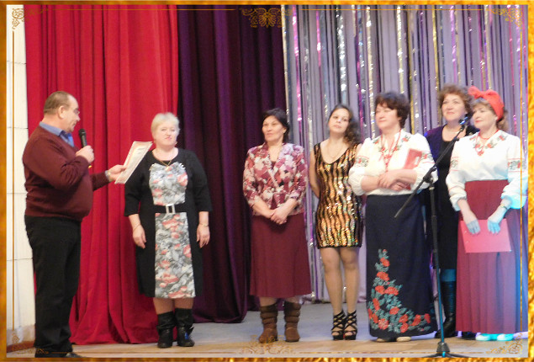
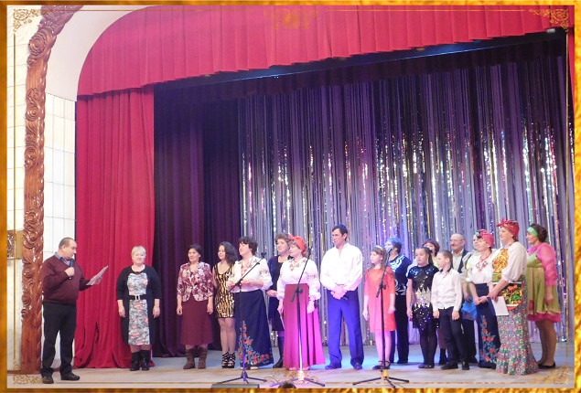
17 декабря 2017 года гастроли с концертной программой в Коломинских Гривах
«С добрым приветом!»
Чаинский Дом культуры показал для жителей села Коломинские Гривы концерт художественной самодеятельности.
В программе приняли участие солисты (С.Куусмаа, С.Фатеева, П.Белобородова, Н.Максимова), чтецы (Т.Кравчук, К.Выскребенцева), вокальная группа «Сибиринка», танцевальная группа «Девчата», чувашский дуэт «Пелеш» и другие участники худ. самодеятельности.
(Ответственный за мероприятие Кисель Т.А.)

Slide 12
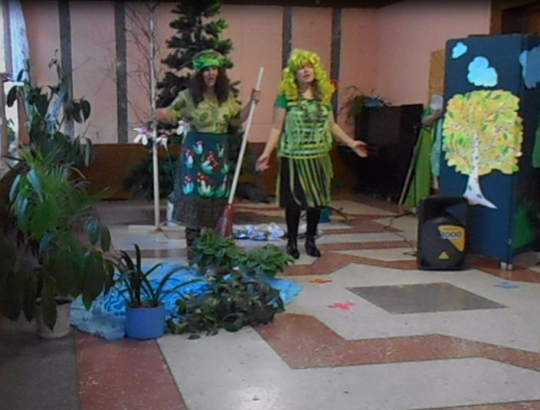
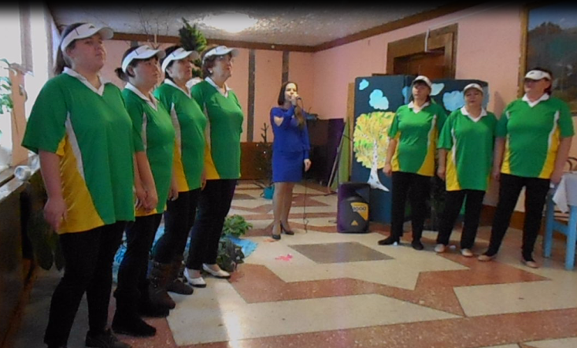
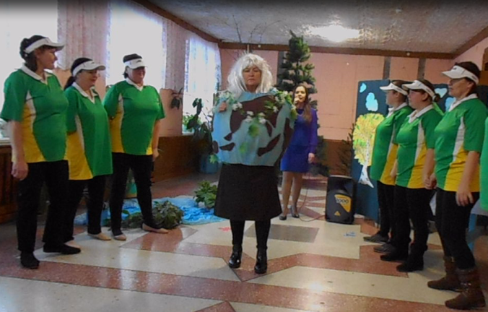
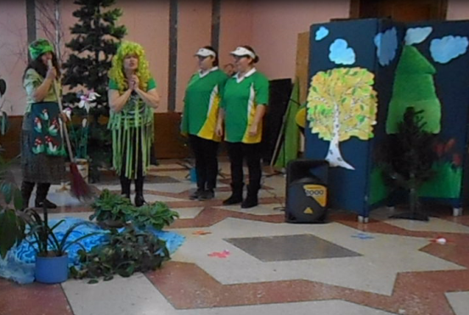
21 декабря 2017 года районный смотр экологических агитбригад
«Земля – наш дом родной!»
В рамках года Экологии была проведена смотровая районная конкурсная программа агитбригад «Земля – наш дом родной!»
В выступлении была затронута местная экологическая тема.
Была подготовлена презентация:
«Земля –она живая!»
Кульминацией программы была песня «Давайте охраним» в исполнении Фатеевой С.
(Ответственный за проведение Кисель Т.А.)

Slide 13
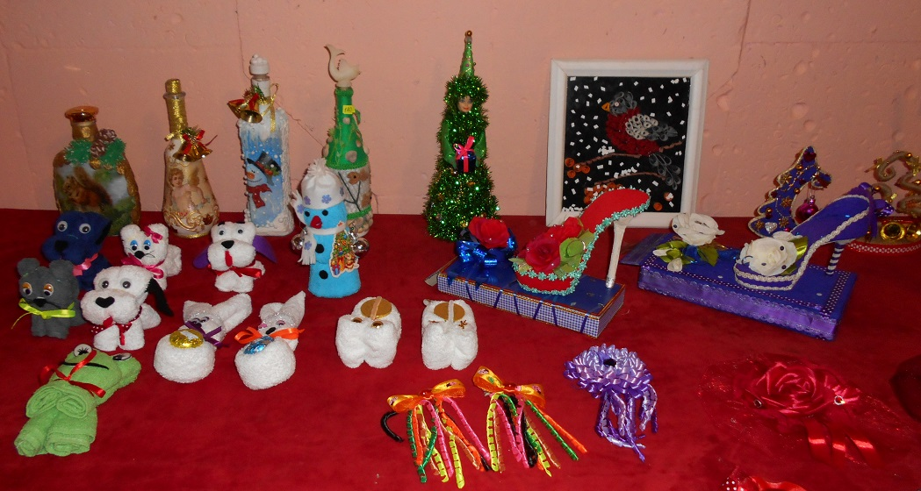
23 декабря 2017 года выставка новогодних поделок ДПИ
«Подарок в Новый год»
В фойе Чаинского Дома культуры провели выставку декоративно-прикладного искусства на новогоднюю тему. Все желающие могли приобрести сувенир для подарка близким и друзьям по недорогой цене. На выставке представлены работы как руководителя, так и ребят кружка «Одаренок»)
(руководитель кружка Кравчук Т.А.)

Slide 14
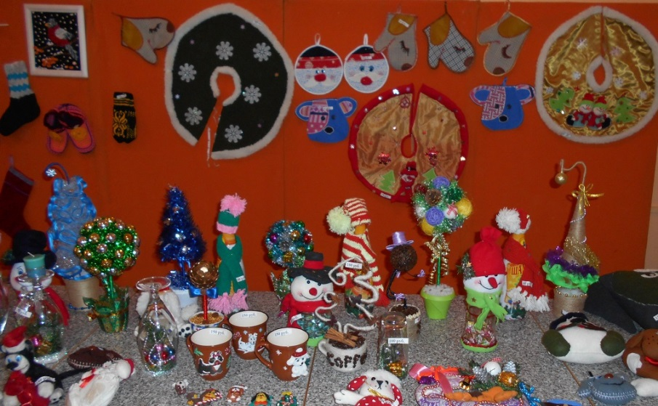
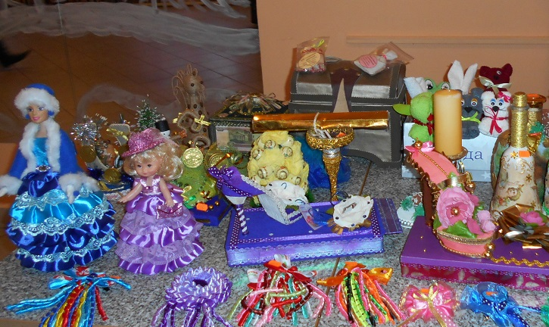
27 декабря 2017 года выставка-продажа работ ДПИ в районном Доме культуры в рамках акции
«Благотворительность в Рождество»
Активное участие приняли ребята школы интерната «Черемушки» (препод: Обрикова Т.Ф.),
ребята кружка «Одаренок» при Доме культуры
(рук. кружка Кравчук Т.А.)
(Ответственный за мероприятие Кравчук Т.А.)

Slide 15
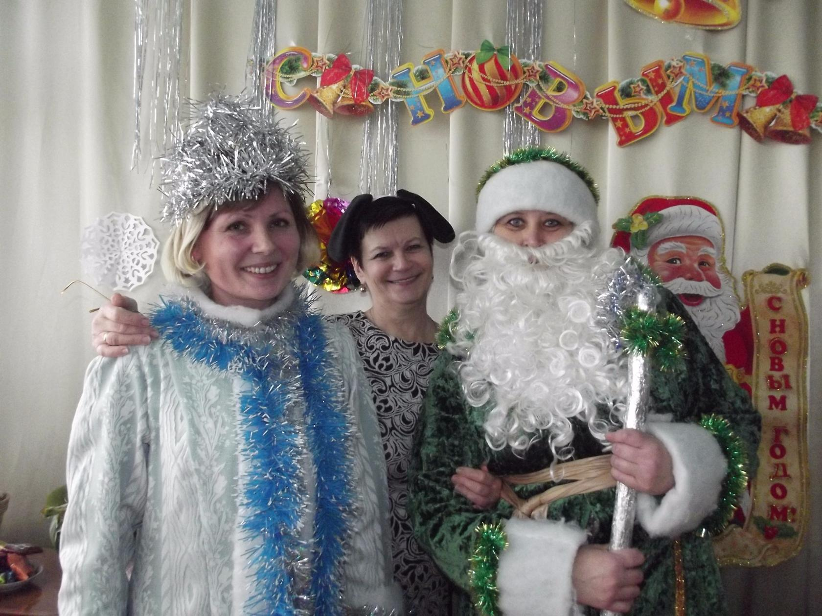
28 декабря октября 2017 года развлекательное Новогоднее кафе
«С Новым годом!»
Новогодняя программа для жителей села Гришкино, была проведена на кафе с участием самодеятельных артистов. Присутствующие на празднике принимали активное участие в различный играх, конкурсах, танцах…Победители получали призы от Деда Мороза (Устименко М.)и Снегурочки (Вершининой И.)
В новогоднюю ночь для всех желающих была проведена дискотека
(Ответственный за проведение Вершинина И.И..)

Slide 16
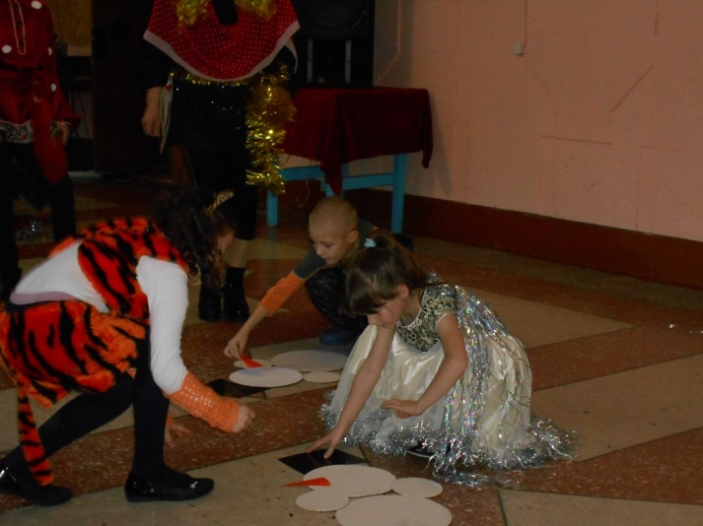
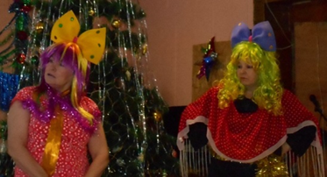
29 декабря 2017 года детская новогодняя елка
«Как Тетушка Игра Скуку и Вредину с елки прогнала»
Новогодняя елка для детей села
была проведена с участием сказочных героев (Затейников-Скоморохов, Тетушки Игры), которые развлекали детей на празднике играми, конкурсами, танцами, которые доставали из сундучка, отправленного Дедом Морозом
Другие персонажи (Вредина и Скука) делали различные «пакости», чтобы помешать празднику, притворяясь Снегурочкой и, нарочно, вводили в заблуждение ребятишек.

Slide 17
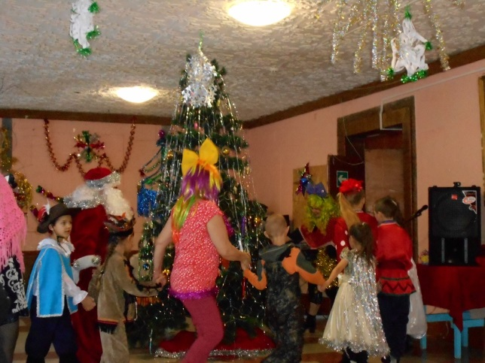
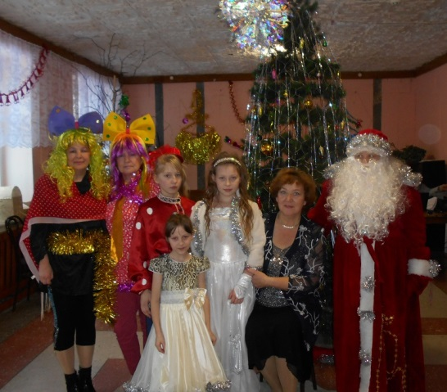
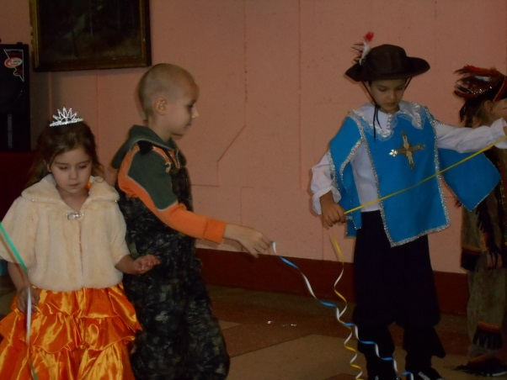
С приходом Деда Мороза и Снегурочки Скука и Вредина стали «хорошими» и вместе с детьми водили хороводы, танцевали, играли, угощали конфетами.
Каждый из детей приготовил и показал Деду Морозу и Снегурочке свое выступление – рассказал стих или спел песенку.
После различных конкурсов и заданий все искали подарки, которые «потерял» Дед Мороз, а когда нашли их, тот каждому вручил его.
(Ответственный за мероприятие Кравчук Т.А.)

Slide 18
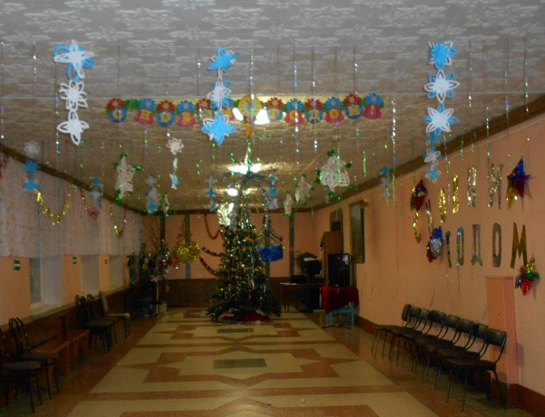
31декабря 2017 года новогоднее кафе с концертной программой
«Вместе встретим Новый год!»
В предновогодний вечер желающие собрались за столиками на развлекательную программу, где помимо поздравлений были конкурсные игры, веселые шуточные задания, танцы.
Для присутствующих были исполнены песни солистами Куусмаа С., Белобородовой П., Максимовой Н.
(Ответственный за проведение Куусмаа В.А.)
С 1.30 и до 5.00 было проведена новогодняя ночная дискотека
(Провели дискотеку Кравчук Т.А., Куусмаа В.А.)

Slide 19
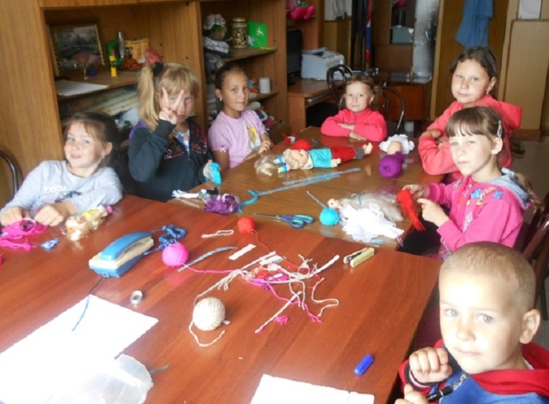
Познавательно-творческие мероприятия и мастер-классы с детьми
С ребятами разного возраста кружков «Одаренок» и «Акварелька» за отчетный период были проведены различные творческие мероприятия и мастер-классы по овладению техникой работы с бумагой, картоном, изготовлению сувениров:
15.10. – «Упаковка для подарка»
22.10. – «Плетение из бумажных лент»
29.10. – «Изготовление карандашницы «Микки-Маус»
1.11. – «Бумагопластика. Из полосок бумаги.»
3.11. – «Подарки и сувениры к праздникам»
12.11. – «Снежинки из трубочек»
10.12. – «Ваза и цветы из салфеток для сервировки стола»
Готовые работы ребят размещались в фойе Дома культуры по тематическим выставкам.
(Руководитель творческих кружков Кравчук Т.А.)

Slide 20
Мероприятия,
проводимые в кружках и клубах по интересам
13 октября– «Путешествие по родному краю» - познавательная программа (провела : Куусмаа В.А.
14 октября– «Веселая метла» - игровая программа для детей школы-интернат «Черемушки»
(провела Куусмаа В.А.)
28 октября – «Россия –Родина моя» - викторина для школьников (ответ: Вершинина И. И.)
29 октября – «У меня сегодня День рождение!» –танцевально-развлекательная программа
(провела Куусмаа В.А. )
29 октября – «Октябрь 1917: как это было» - познавательная программа к 100-летию
Октбрьской революции 1917 года (провела Кравчук Т. А. )
30 октября – «Ура! Каникулы!»- игровая программа для детей (ответ: Вершинина И.И.)
03 ноября – «В поисках сокровищ» - спортивно-игровая программа (провела Вершинина И.И.)
18 ноября – «Танцевальный калейдоскоп» - развлекательная программа ( провела Куусмаа В.А. )
20 ноября – «Моей любимой маме» - развлекательная программа (провела Вершинина И.И.)
23 ноября – «Свет материнской любви» - кафе ко Дню Матери ответ: Вершинина И.И.)
28 ноября – «Загадки из портфеля» - развлекательная программа (провела Кравчук Т.А.)
1 раз в неделю проводились танцы и дискотеки для детей

